Slide 1
Pokédex DSM
Aplicativo mobile com Expo (React Native + TypeScript) Feito por: Gabriel Pessoni

Slide 2
Visão Geral
Aplicativo no estilo Pokédex
Funcionalidades:
- Buscar Pokémons
- Visualizar detalhes (stats, tipos, habilidades, movimentos)
- Filtrar e ordenar
- Comparar Pokémons lado a lado
- Capturar e manter coleção pessoal persistida

Slide 3
Tecnologias Utilizadas
TypeScript – Fornece tipagem estática, aumentando a confiabilidade do código e reduzindo erros em tempo de execução.
React Native – Permite desenvolvimento multiplataforma (iOS e Android) com uma única base de código.
Expo – Simplifica o desenvolvimento com ferramentas integradas, build rápida e fácil integração de bibliotecas nativas.

Slide 4
Bibliotecas Utilizadas
Core: React Native + Expo
Navegação: React Navigation Stack
UI: styled-components, @expo/vector-icons
Forms: react-native-mask-text, picker
Storage: AsyncStorage
HTTP: Axios
Feedback: react-native-toast-message

Slide 5
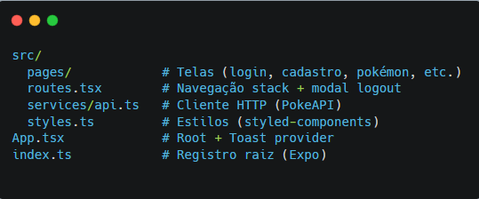
Estrutura de Pastas

Slide 6
Rotas e Páginas
login: autenticação local
cadastro: criação de usuário
main: Pokédex (busca, filtros, coleção)
all-pokemons: listagem ampliada
pokemon: detalhes do Pokémon
pokemon-moves: movimentos
compare-pokemons: comparação

Slide 7
Fluxo de Autenticação
Cadastro (cadastro.tsx):
Usuário preenche: nome, email, senha, CPF, telefone e curso
Validação básica (não permite campos vazios)
Usuário é salvo no AsyncStorage na chave users
Login (login.tsx):
Lê users no AsyncStorage
Busca por email + senha correspondentes
Se sucesso → salva o usuário na chave currentUser
Se falha → exibe erro via Toast
Sessão inicial:
Ao abrir o app, rota inicial é decidida lendo currentUser
Se existir → vai direto para main
Senão → redireciona para login

Slide 8
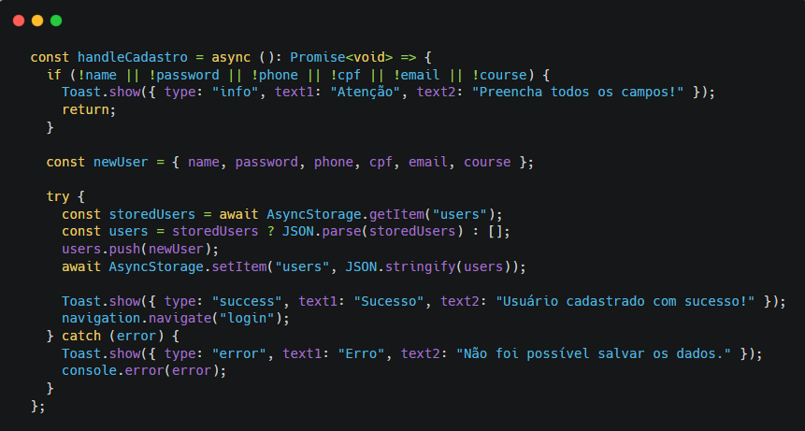
Cadastro de Usuários

Slide 9
Persistência de Dados
Onde e como os dados ficam salvos:
Utiliza AsyncStorage como banco local (chaves/valores em JSON)
Chaves principais:
users → lista de todos os usuários cadastrados
currentUser → usuário logado no momento
pokemons:{email} → coleção de Pokémons de cada usuário (ex.: pokemons:ash@kanto.com)
Como funciona:
Carregamento (componentDidMount):
Ao abrir a main.tsx, lê currentUser
Monta a chave pokemons:{email}
Carrega a lista de Pokémons salvos para esse usuário e exibe na tela

Slide 10
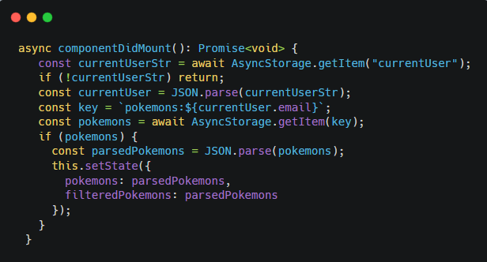
Persistência de Dados

Slide 11
Demonstração
Da nossa pokédex

